Slide 1
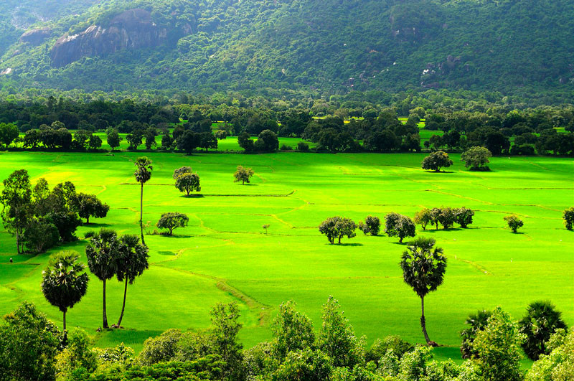
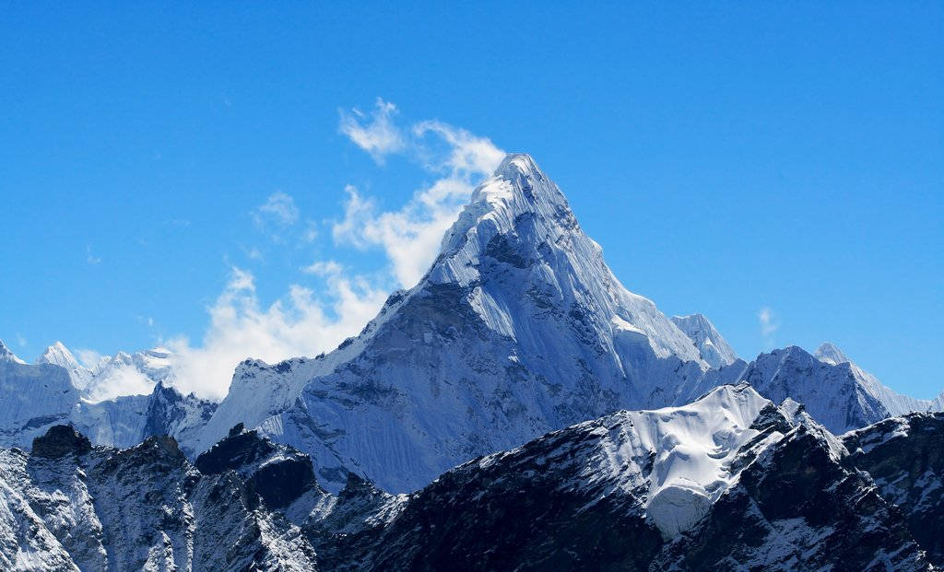
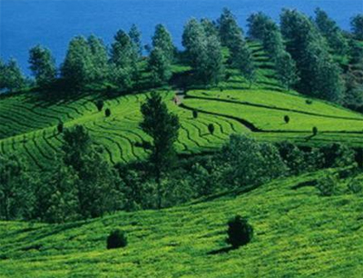
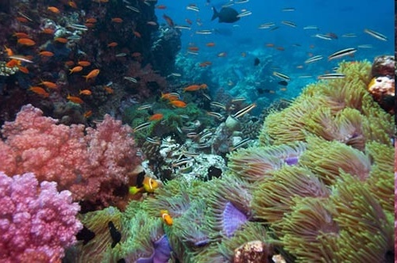
Bề mặt Trái Đất có giống nhau ở
khắp mọi nơi không?

Slide 2


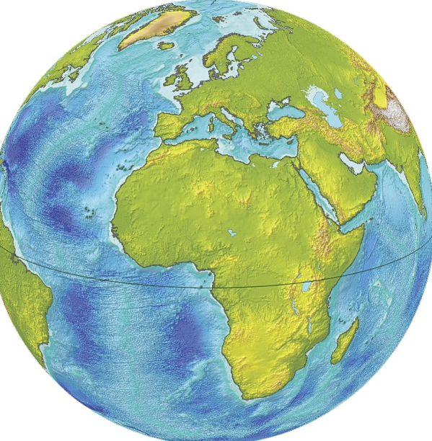
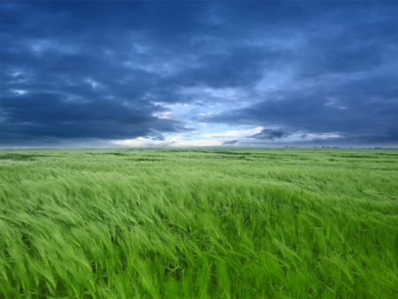

QUÁ TRÌNH NỘI SINH VÀ NGOẠI SINH.
CÁC DẠNG ĐỊA HÌNH CHÍNH.
KHOÁNG SẢN
Bài 10:
ĐỊA LÍ 6

Slide 3

LỚP
6
ĐỊA LÍ
BÀI 10. QUÁ TRÌNH NỘI SINH VÀ NGOẠI SINH.
CÁC DẠNG ĐỊA HÌNH CHÍNH. KHOÁNG SẢN
I
QUÁ TRÌNH NỘI SINH VÀ NGOẠI SINH
II
CÁC DẠNG ĐỊA HÌNH CHÍNH
III
KHOÁNG SẢN
IV
LUYỆN TẬP VÀ VẬN DỤNG

Slide 4



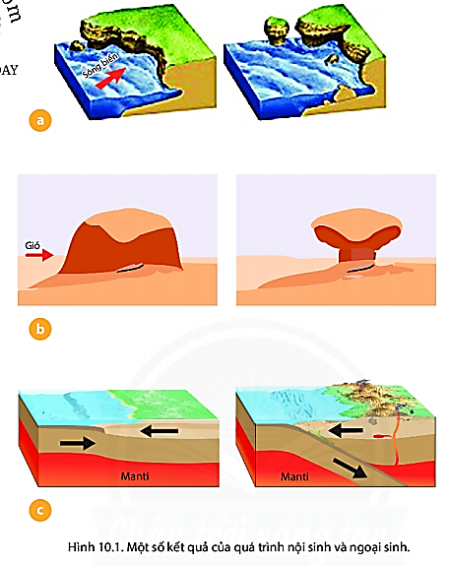



BÀI 10
I
Quá trình nội sinh và ngoại sinh
- Hình a đất đá bị sóng biển bào mòn do lực tác động của sóng kèm theo vật liệu như cát, sỏi va đập vào đá.
- Hình b nấm đá bị gió thổi mòn do lực tác động của gió mang theo cát va đập vào phần đá ở bên dưới bị khoét mòn nhiều hơn.
- Hình c quá trình tạo núi do 2 mảng kiến tạo xô vào nhau.
Quan sát hình 10.1, em hãy cho biết bề mặt địa hình thay đổi như thế nào ở mỗi hình a, b, c? Nêu nguyên nhân
thay đổi.

Slide 5
BÀI 10
I
Quá trình nội sinh và ngoại sinh
- Hình c là kết quả của quá trình nội sinh, hình a, b là kết quả của quá trình nội sinh.
- Các quá trình xảy ra trong lòng đất làm di chuyển các mảng quá trình kiến tạo, nén ép các lớp đất đá là quá trình nội sinh.
- Các quá trình hình thành xảy ra trên bề mặt Trái Đất bao gồm phá hủy, vận chuyển, bồi tụ được gọi là quá trình ngoại sinh.
Quan sát hình 10.1 và thông tin trong bài, em hãy cho biết hình nào là kết quả của quá trình nội sinh? Ngoại sinh? Và cho biết
nội sinh, ngoại sinh là gì?

Slide 6
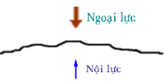
BÀI 10
I
Quá trình nội sinh và ngoại sinh
- Qúa trình nội sinh làm cho bề mặt Trái Đất thêm gồ ghề. Qúa trình ngoại sinh làm san bằng, hạ thấp địa hình.
- Nội sinh và ngoại sinh là hai quá trình đối nghịch nhau nhưng xảy ra đồng thời và tạo nên địa hình bề mặt Trái Đất.
Quan sát hình ảnh sau và thông tin trong bài, em hãy trình bày tác động đồng thời của quá trình nội sinh và ngoại sinh trong hiện tượng tạo núi.
Ngoại lực
Nội lực

Slide 7
BÀI 10
I
Quá trình nội sinh và ngoại sinh
- Các quá trình xảy ra trong lòng đất làm di chuyển các mảng quá trình kiến tạo, nén ép các lớp đất đá là quá trình nội sinh.
- Các quá trình hình thành xảy ra trên bề mặt Trái Đất bao gồm phá hủy, vận chuyển, bồi tụ được gọi là quá trình ngoại sinh.
- Qúa trình nội sinh làm cho bề mặt Trái Đất thêm gồ ghề. Qúa trình ngoại sinh làm san bằng, hạ thấp địa hình.
- Nội sinh và ngoại sinh là hai quá trình đối nghịch nhau nhưng xảy ra đồng thời và tạo nên địa hình bề mặt Trái Đất.

Slide 8

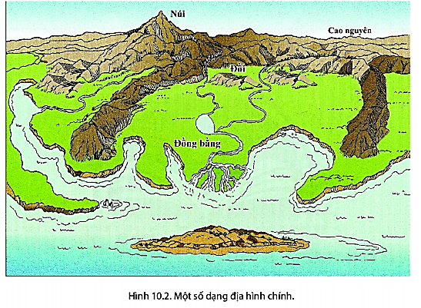
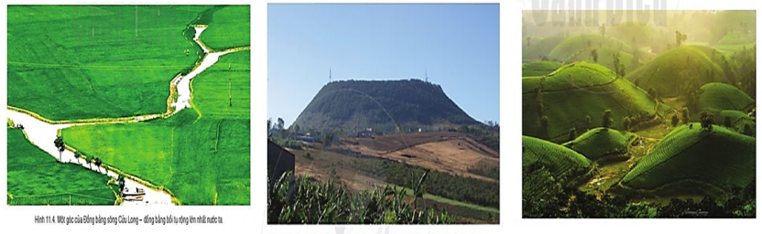
BÀI 9
II
Các dạng địa hình chính
THẢO LUẬN NHÓM
Thời gian: 3 phút
* Nhóm 1, 2, 3, 4:
Quan sát hình 10.2, các hình ảnh và thông tin trong bài, hãy:
1. Xác định độ cao và đặc điểm chính của địa hình núi.
2. Cho biết địa hình núi đem lại những thuận lợi gì?
3. Xác định độ cao và đặc điểm chính của địa hình cao nguyên.
4. Cho biết địa hình cao nguyên đem lại những thuận lợi gì?
* Nhóm 5, 6, 7, 8:
Quan sát hình 10.2, các hình ảnh và thông tin trong bài, hãy:
1. Xác định độ cao và đặc điểm chính của địa hình đồi.
2. Cho biết địa hình đồi đem lại những thuận lợi gì?
3. Xác định độ cao và đặc điểm chính của địa hình đồng bằng.
4. Cho biết địa hình đồng bằng đem lại những thuận lợi gì?

Slide 9
BÀI 10
II
Các dạng địa hình chính
- Núi là một dạng địa hình nhô cao rõ rệt trên mặt đất. Núi gồm các bộ phận: đỉnh, sườn và chân núi.
- Độ cao của núi thường trên 500m so với mực nước biển.
1
2
Núi thích hợp trồng cây công nghiệp, phát triển thủy điện, du lịch…
NHÓM
1, 2, 3, 4
- Cao nguyên là dạng địa hình tương đối bằng phẳng hoặc gợn sóng nhưng có sườn dốc.
- Độ cao tuyệt đối của cao nguyên trên 500m.
3
Cao nguyên thuận lợi : trồng cây công nghiệp, chăn nuôi gia súc.
4

Slide 10
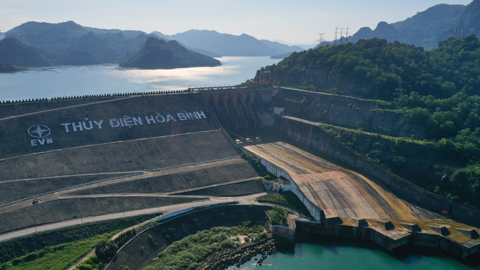
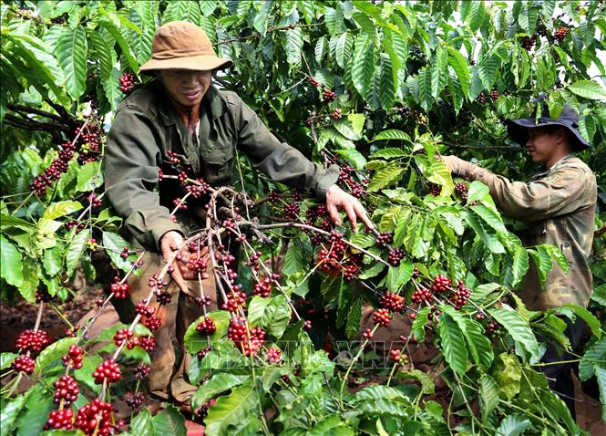
BÀI 10
II
Các dạng địa hình chính
Thủy điện Hòa Bình Cà phê Tây Nguyên

Slide 11
BÀI 10
II
Các dạng địa hình chính
a. Núi
- Núi là một dạng địa hình nhô cao rõ rệt trên mặt đất. Núi gồm các bộ phận: đỉnh, sườn và chân núi.
- Độ cao của núi thường trên 500m so với mực nước biển.
b. Cao nguyên
- Cao nguyên là dạng địa hình tương đối bằng phẳng hoặc gợn sóng nhưng có sườn dốc.
- Độ cao tuyệt đối của cao nguyên trên 500m.

Slide 12
BÀI 10
II
Các dạng địa hình chính
- Cao nguyên là dạng địa hình tương đối bằng phẳng hoặc gợn sóng nhưng có sườn dốc.
- Độ cao tuyệt đối của cao nguyên trên 500m.
1
2
Đồi thuận lợi trồng cây công nghiệp và cây màu lương thực.
NHÓM
5, 6, 7, 8
- Đồng bằng là dạng địa hình thấp, có bề mặt tương đối bằng phẳng hoặc gợn sóng.
- Độ cao tuyệt đối thường dưới 200m, có nơi gần 500m.
3
4
Đồng bằng thuận lợi trồng cây lương thực, thực phẩm.

Slide 13
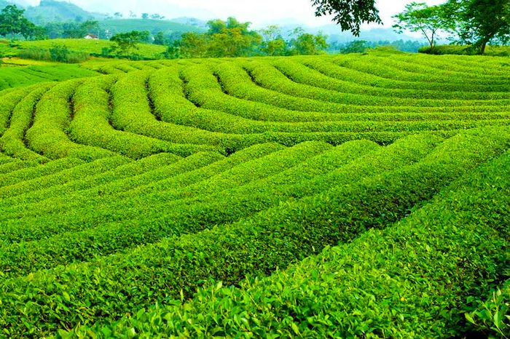
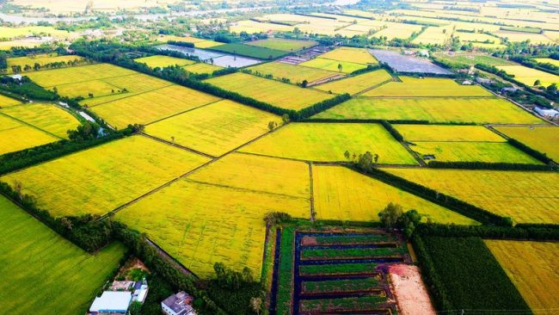
BÀI 10
II
Các dạng địa hình chính
Đồi chè Phú Thọ Đồng bằng sông Cửu Long

Slide 14
BÀI 10
II
Các dạng địa hình chính
c. Đồi
- Đồi là dạng địa hình nhô cao, có đỉnh tròn, sườn thoải.
- Độ cao tương đối không quá 200m.
d. Đồng bằng
- Là dạng địa hình thấp, có bề mặt tương đối bằng phẳng hoặc gợn sóng.
- Độ cao tuyệt đối thường dưới 200m, có nơi gần 500m.

Slide 15
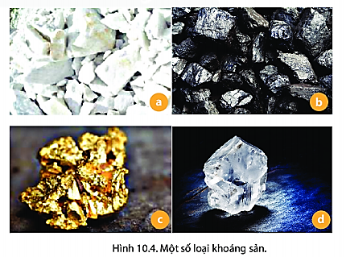
BÀI 10
III
Khoáng sản
Quan sát hình 10.4, em hãy cho biết khoáng sản là gì? hình a, b, c, d là
khoáng sản nào?
- Khoáng sản là các khoáng vật và đá có ích được con người khai thác và sửdụng.
- Hình a là đá vôi, hình b là than, hình c là vàng, hình d là kim cương.

Slide 16
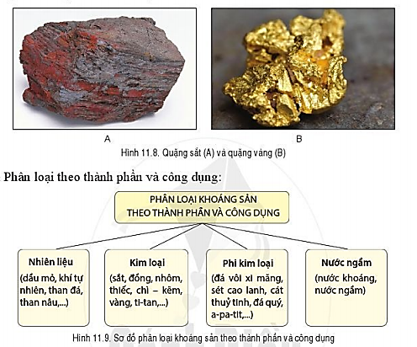
BÀI 10
III
Khoáng sản
- Khoáng sản nhiên liệu: than, dầu mỏ, khí đốt...
- Khoáng sản kim loại: sắt, man gan, đồng, chì, kẽm...
- Khoáng sản phi kim loại: muối mỏ, a-pa-tít, đá vôi...
- Nước ngầm: nước khoáng, nước ngầm...
Quan sát hình ảnh sau, em hãy nêu tên và cho ví dụ về các loại khoáng sản.

Slide 17
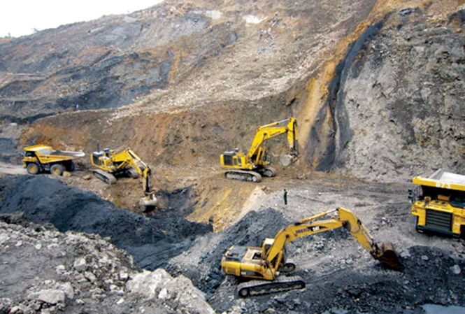
BÀI 10
III
Khoáng sản
Quan sát hình ảnh sau hãy cho biết mỏ khoáng sản là gì? Vì sao cần phải sử dụng khoáng sản tiết kiệm?
- Những nơi tập trung khoáng sản gọi là mỏ khoáng sản.
- Vì khoáng sản là nguồn tài nguyên quý giá và không thể phục hồi nên khai thác quá mức sẽ bị cạn kiệt.

Slide 18
BÀI 10
III
Khoáng sản
- Khoáng sản là các khoáng vật và đá có ích được con người khai thác và sửdụng.
- Dựa theo tính chất và công dụng, các khoáng sản được chia thành khoáng sản kim loại, phi kim loại, năng lượng…
- Những nơi tập trung khoáng sản gọi là mỏ khoáng sản.
- Các khoáng sản là những tài nguyên có hạn nên việc khai thác và sử dụng phải hợp lí và tiết kiệm.

Slide 19
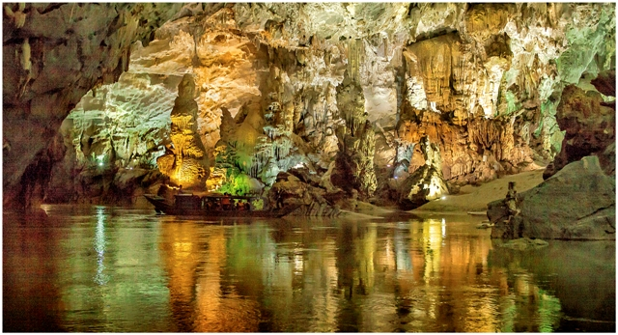
BÀI 10
EM CÓ BIẾT?
Phong Nha là hang động duy nhất ở Việt Nam đạt 7 tiêu chí: Hang có con sông ngầm đẹp nhất; Có cửa hang cao và rộng; Có bãi cát, bãi đá ngầm đẹp; Có hồ nước ngầm đẹp; Có hang khô rộng và đẹp; Có hệ thống thạch nhũ kỳ ảo và tráng lệ; Là hang nước dài nhất. Và cũng từ đó, động Phong Nha được nhiều người biết đến như một Đệ nhất kỳ quan.

Slide 20
BÀI 10
IV
Luyện tập và vận dụng
1. Luyện tập
Dựa vào kiến thức đã học, em hãy cho biết độ cao của các dạng
địa hình chính.
Núi: độ cao tuyệt đối trên 500m
Cao nguyên: độ cao tương đối trên 500m
Đồi: độ cao tương đối dưới 200m
Đồng bằng: độ cao tuyệt đối dưới 200m

Slide 21
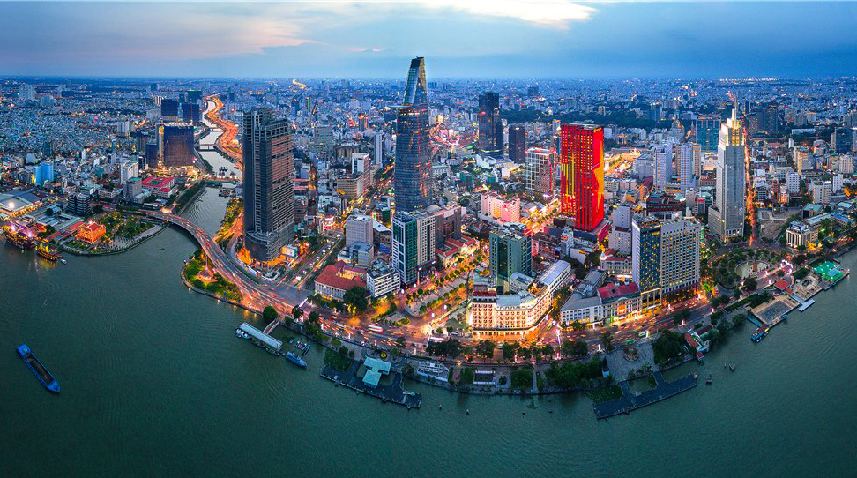
BÀI 10
IV
Luyện tập và vận dụng
2. Vận dụng
Dựa vào hình ảnh sau và kiến thức đã học em hãy cho biết nơi em đang sống thuộc dạng địa hình nào? Địa hình này phù hợp với hoạt động kinh tế nào?
TPHCM thuộc dạng địa hình đồng bằng, phù hợp với việc trồng các loại cây lương thực, thực phẩm, xây dựng khu công nghiệp, các tuyến đường giao thông, các khu đô thị lớn…

